Slide 1

Daftar Data & Navigasi Antarhalaman
Pertemuan 6 · class model, ListView.builder, GridView, Dismissible & Key, pencarian, Navigator, PopScope, dan go_router
Notes:
Sampai Pertemuan 5 semua aplikasi kita hanya satu halaman dengan isi yang sudah pasti. Hari ini kita menampilkan data dalam jumlah banyak dan berpindah antarhalaman sambil membawa data. Bekal yang dipakai: class dan List (Pertemuan 2–3), ListTile dan Expanded (Pertemuan 4), setState, dialog, dan mounted (Pertemuan 5).

Slide 2

Tujuan Pembelajaran
Setelah pertemuan ini, Anda mampu:
Menyimpan data sebagai class model dan menampilkannya dengan ListView.builder
Membuat pencarian dan saringan tanpa mengubah data asli
Membuat ListView.separated dan GridView yang menyesuaikan lebar layar
Berpindah halaman, mengirim data, menerima hasil, dan menahan tombol kembali
Menaruh daftar di dalam Column tanpa error unbounded height
Menyusun peta rute go_router dengan parameter alamat
Menghapus item dengan geser, memakai Key yang benar, dan menyediakan "Urungkan"
Notes:
Target akhir hari ini: aplikasi Katalog Menu Kantin yang terdiri dari beberapa halaman: daftar menu yang bisa dicari dan disaring, halaman detail beralamat /menu/:id, jumlah porsi yang dikirim balik, dan keranjang belanja.

Slide 3





Peta Materi Hari Ini
1
2
3
4
5
A. Menampilkan daftar
B. Daftar yang hidup
C. Berpindah halaman
D. Alamat halaman
E. Merangkai
Class model, ListView.builder, separated, GridView
Geser untuk menghapus, Key, pencarian
Navigator, kirim data, terima hasil, PopScope
go_router, parameter alamat, halaman tidak ditemukan
Studi kasus Katalog Menu Kantin
Notes:
Bagian A menampilkan data dalam jumlah banyak dengan rapi dan ringan. Bagian B membuat daftar itu bisa diubah dan dicari. Bagian C membawa pengguna ke halaman lain sambil membawa data. Bagian D memberi setiap halaman alamat seperti situs web. Bagian E merangkai semuanya.

Slide 4

Dua Kemampuan yang Dimiliki Hampir Semua Aplikasi
Aplikasi | Daftar yang tampil | Setelah item diketuk
WhatsApp | Daftar obrolan | Pindah ke halaman obrolan dengan orang itu
Aplikasi belanja | Kotak-kotak produk | Pindah ke halaman detail produk
Ojek daring | Daftar layanan | Pindah ke halaman layanan tersebut
Galeri foto | Kotak-kotak foto | Foto dibuka besar; tombol kembali menuju galeri lagi
Pola yang sama: menampilkan daftar data, lalu berpindah halaman sambil membawa data item yang diketuk.
Notes:
Minta mahasiswa membuka aplikasi favorit di ponselnya dan menyebutkan daftar apa yang tampil serta apa yang terjadi saat item diketuk.

Slide 5
Class Model dan ListView.builder
BAGIAN 1
Notes:
Menyiapkan data dengan rapi, lalu menampilkannya sebagai daftar yang tetap ringan walaupun datanya ribuan.

Slide 6

Menyiapkan Data: Satu Class untuk Satu Jenis Data
Beberapa list terpisah
Class model + satu List
Rawan tertukar
Satu buku = satu paket utuh
Empat list harus selalu sejajar
Hapus satu judul tetapi lupa penulisnya → data bergeser
Makin banyak keterangan, makin besar peluang salah
Semua keterangan buku dibungkus satu class
Properti final, constructor const
Menghapus buku = menghapus semua keterangannya
class Buku {
final String judul;
final String penulis;
// ... tahun, tersedia
}
const List<Buku> daftarBuku = [...];
const List<String> judul = [...];
const List<String> penulis = [...];
const List<int> tahun = [...];
Notes:
Class model memodelkan (mewakili) benda dari dunia nyata. Pola yang dipakai sepanjang hari ini: data disimpan di satu List, lalu untuk setiap nomor baris kita mengambil satu objek dan menyerahkannya ke widget kecil yang menggambar satu baris.

Slide 7
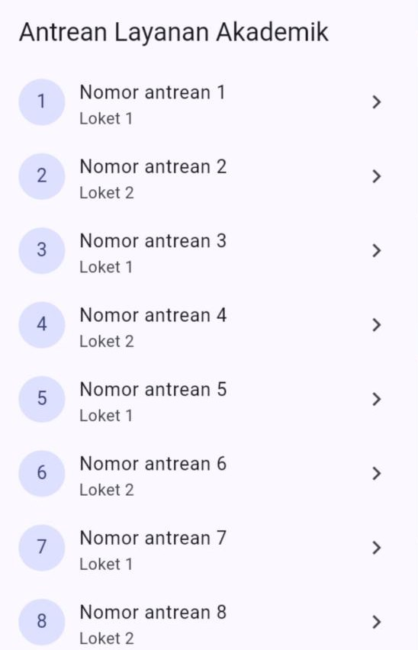

ListView.builder: Bangun Hanya yang Terlihat
ListView.builder(
// berapa banyak baris seluruhnya
itemCount: 1000,
// resep untuk membuat SATU baris
itemBuilder: (BuildContext context, int index) {
final int nomor = index + 1; // index mulai 0
return ListTile(
title: Text('Nomor antrean $nomor'),
);
},
)
Buka kode lengkap di GitHub · contoh_01_listview_builder.dart
Seperti juru masak warung: memasak sesuai pesanan, bukan seribu porsi sekaligus.
Saat dibuka, konsol hanya mencatat belasan baris pertama (yang terlihat + cadangan ±250 piksel).
Jangan simpan data penting di widget baris: baris bisa dibuang lalu dibuat ulang.
Notes:
Jalankan contoh 01 dan buka konsol: catatan "membangun baris ke-..." hanya muncul untuk baris yang terlihat. Gulir pelan-pelan: catatan baru muncul sedikit demi sedikit. Gulir kembali ke atas: baris lama dibangun ulang. ListView(children: [...]) biasa hanya untuk isi yang sedikit dan sudah pasti, misalnya menu pengaturan.

Slide 8
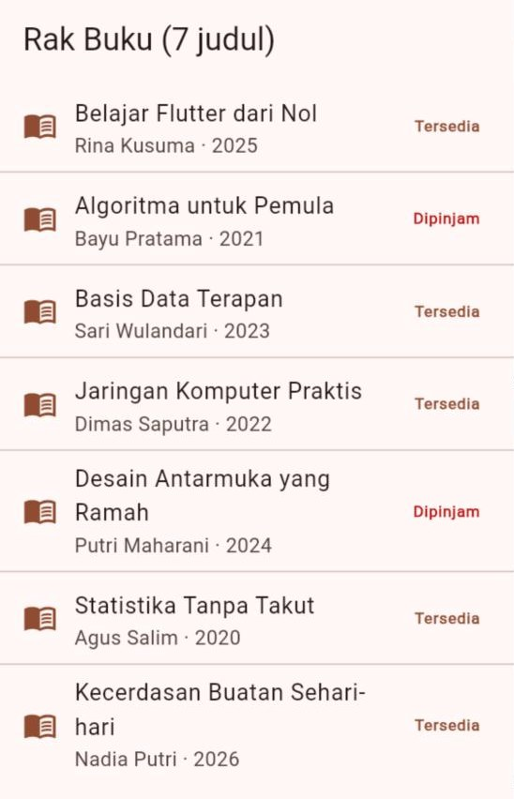
ListView.separated dan Widget Satu Baris
ListView.separated(
itemCount: daftarBuku.length,
separatorBuilder: (context, index) =>
const Divider(height: 1),
itemBuilder: (context, index) {
return BarisBuku(buku: daftarBuku[index]);
},
)
// di dalam BarisBuku: data menentukan tampilan
trailing: Text(
buku.tersedia ? 'Tersedia' : 'Dipinjam',
)
Buka kode lengkap di GitHub · contoh_02_model_dan_listview_separated.dart
7 buku → 6 garis pemisah (hanya di antara baris).
Satu aturan untuk semua baris, bukan tujuh ListTile yang ditulis satu per satu.
Judul 'Rak Buku (7 judul)' diambil dari daftarBuku.length.
Notes:
Isi itemBuilder sengaja pendek: ambil satu objek, serahkan ke BarisBuku. Pada contoh di slide, parameter fungsi ditulis tanpa tipe agar ringkas; di kode lengkap tipenya ditulis (BuildContext context, int index). Tambahkan satu buku ke daftar: judul AppBar ikut berubah dengan sendirinya.

Slide 9

GridView dan Daftar di Dalam Column
BAGIAN 2
Notes:
Menyusun data sebagai kotak-kotak yang jumlah kolomnya menyesuaikan layar, lalu menaruh daftar di bawah ringkasan tanpa error.

Slide 10
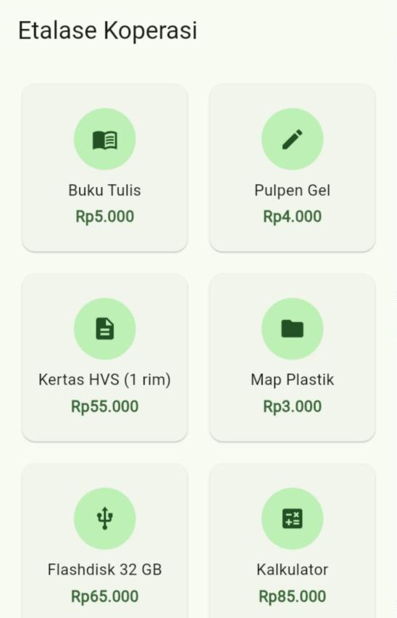
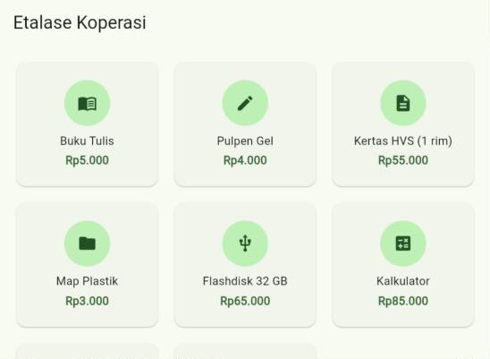
GridView: Daftar Berbentuk Kotak
GridView.builder(
padding: const EdgeInsets.all(16),
gridDelegate: const
SliverGridDelegateWithMaxCrossAxisExtent(
maxCrossAxisExtent: 180, // lebar maks
mainAxisExtent: 160, // tinggi tetap
mainAxisSpacing: 12,
crossAxisSpacing: 12,
),
itemCount: daftarProduk.length,
itemBuilder: ...,
)
Buka kode lengkap di GitHub · contoh_03_gridview.dart
Ponsel: 2 kolom. Layar lebar: 3 kolom atau lebih.
Kotak = Card + InkWell (Clip.antiAlias).
Notes:
Jumlah kolom kira-kira: lebar tersedia dibagi (lebar maksimal + jarak), dibulatkan ke atas. Di layar 360 dengan padding 16, lebar tersedia 328, sehingga 328 / 192 = 1,7 → 2 kolom. Nama produk dibatasi maxLines: 2 dan TextOverflow.ellipsis.

Slide 11


Mengatur Jumlah Kolom dan Tinggi Kotak
Jumlah kolom
Tinggi kotak
Pilih MaxCrossAxisExtent
Pilih mainAxisExtent
FixedCrossAxisCount: kolom selalu sama; di tablet kotaknya jadi sangat lebar.
MaxCrossAxisExtent: lebar maksimal kotak; jumlah kolom dihitung sendiri.
childAspectRatio: tinggi ikut menyusut di layar sempit → teks bisa overflow.
mainAxisExtent: tinggi tetap dalam piksel, isi kotak selalu muat.
Kuis: galeri foto 2 kolom di ponsel tetapi 5 kolom di monitor lebar → SliverGridDelegateWithMaxCrossAxisExtent.
Notes:
Jobsheet Praktikum 2 punya eksperimen childAspectRatio: 1. Di lebar 360 kotaknya masih muat, tetapi di 320 semua kotak menampilkan garis kuning-hitam. Pelajaran yang sama dengan Pertemuan 5: selalu uji di lebar 320.

Slide 12
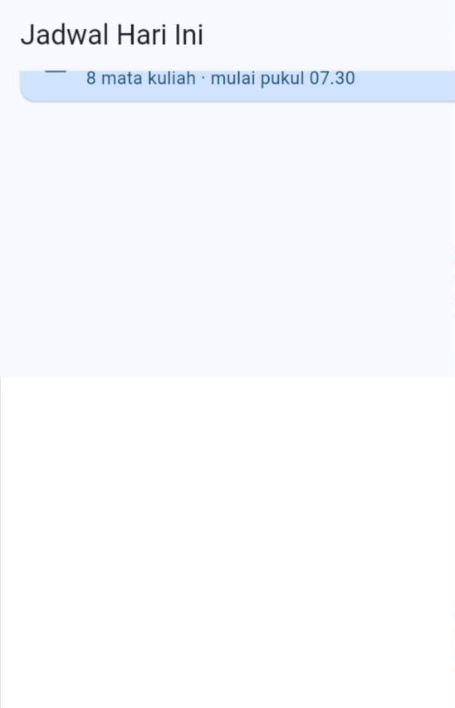
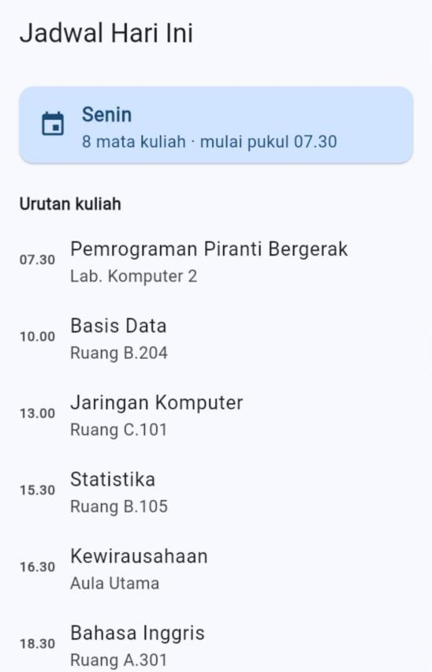
Daftar di Dalam Column: Wajib Expanded
Column(
children: [
KartuRingkasan(...), // diam
Expanded(
// pakai SEMUA sisa tinggi layar
child: ListView.builder(...),
),
],
)
Kode di GitHub · contoh_04_daftar_dalam_column.dart
Tanpa Expanded (kiri): Vertical viewport was given unbounded height.
Column berkata "setinggi apa pun boleh", ListView ingin setinggi mungkin → tinggi tak hingga.
Seperti memesan lemari "setinggi mungkin" di ruangan tanpa atap.
Notes:
Ingat aturan constraints Pertemuan 4: induk memberi batas, anak memilih ukuran. Pilihan lain: SizedBox(height: 200) untuk daftar kecil di tengah halaman, atau menjadikan judul baris pertama ListView jika boleh ikut tergulir. shrinkWrap: true hanya untuk daftar yang sangat pendek, karena keunggulan builder hilang.

Slide 13
Geser untuk Menghapus dan Peran Key
BAGIAN 3
Notes:
Daftar yang bisa berubah: menghapus dengan gerakan geser, memilih Key yang aman, dan menyediakan tombol Urungkan.

Slide 14
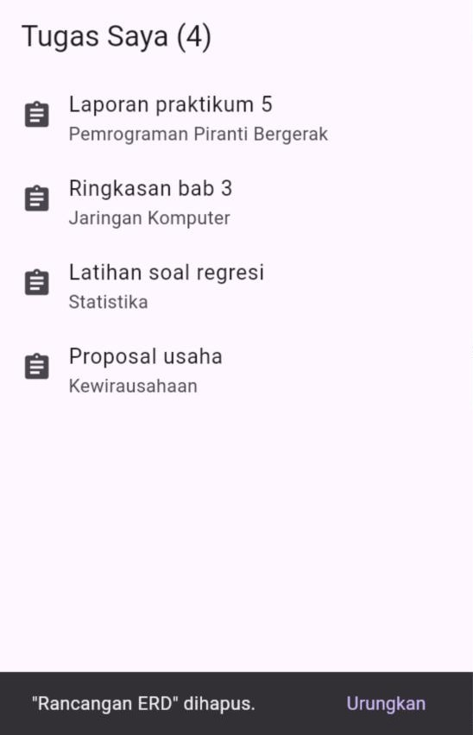
Dismissible: Item yang Bisa "Diusir"
Dismissible(
key: ValueKey<int>(tugas.id), // wajib
direction: DismissDirection.endToStart,
background: Container(
color: warna.errorContainer,
alignment: Alignment.centerRight,
child: const Icon(Icons.delete),
),
onDismissed: (DismissDirection arah) {
_hapus(index); // hapus dari daftar!
},
child: ListTile(...),
)
Buka kode lengkap di GitHub · contoh_05_dismissible_dan_urungkan.dart
Lupa menghapus: A dismissed Dismissible widget is still part of the tree.
Di browser: tahan klik, tarik ke kiri, lepaskan.
Notes:
onDismissed hanya memberi tahu bahwa item sudah digeser; ia tidak menghapus data kita. Item wajib dihapus dari daftar di dalam setState. Daftar kosong diganti tampilan ramah (TampilanKosong), agar layar tidak terlihat seperti aplikasi rusak.

Slide 15
Mengapa Key Wajib Unik dan Tetap?
Analogi: dosen yang mengenali mahasiswa dari nomor kursi. Jika satu mahasiswa keluar, semua di belakangnya bergeser dan salah dikenali. Key adalah nama di punggung mahasiswa.
Pilihan key | Bagus? | Alasan
ValueKey<int>(tugas.id) | ✅ | id unik dan tidak pernah berubah
ValueKey<int>(index) | ❌ | index berubah setiap kali ada item yang dihapus ("nomor kursi")
UniqueKey() | ❌ | key baru setiap build, item tidak pernah dikenali sebagai item yang sama
Karena itu class model Tugas diberi properti id.
Notes:
Jobsheet Praktikum 3 punya eksperimen ValueKey(index): menghapus item pertama memunculkan layar error "A dismissed Dismissible widget is still part of the tree.", karena item berikutnya pindah ke index 0 dan mendapat key yang sama. Menghapus item terakhir tidak error, karena tidak ada item yang pindah ke posisinya.

Slide 16
Tombol "Urungkan": Catat Dulu, Baru Hapus
void _hapus(int indeks) {
// 1) catat DULU barang dan posisinya
final Tugas terhapus = _daftar[indeks];
// 2) baru hapus
setState(() { _daftar.removeAt(indeks); });
pesan.showSnackBar(SnackBar(
content: Text('"${terhapus.judul}" dihapus.'),
action: SnackBarAction(
label: 'Urungkan',
onPressed: () => setState(() {
_daftar.insert(indeks, terhapus);
}),
),
persist: false,
));
}
insert(indeks, ...) mengembalikan ke posisi semula; add selalu ke ujung daftar.
persist: false membuat SnackBar bertombol tetap hilang sendiri (Pertemuan 5).
Sebelum showSnackBar, panggil hideCurrentSnackBar() agar pesan tidak antre.
Buka kode lengkap di GitHub · contoh_05_dismissible_dan_urungkan.dart
Notes:
Menghapus dengan geser itu cepat, sehingga mudah tidak sengaja. Aplikasi yang ramah menyediakan Urungkan. Untuk penghapusan permanen yang tidak bisa dikembalikan, pakai dialog konfirmasi (Pertemuan 5).

Slide 17

Mencari dan Menyaring Daftar
BAGIAN 4
Notes:
Prinsip utamanya: data asli tidak pernah diubah. Yang tampil dihitung ulang dari data asli dan pilihan pengguna.

Slide 18


Data Asli Tidak Pernah Diubah
Hasil pencarian adalah nilai turunan (Pertemuan 5): dihitung ulang setiap build().
1
2
3
4
Data asli
State
Getter _hasil
Daftar yang tampil
semuaUkm (const), tidak pernah berubah.
Hanya _kataKunci dan _kategori.
where(...).toList() dari data asli + state.
Menyesuaikan setiap kali state berubah.
Notes:
Mengapa tidak langsung menghapus item yang tidak cocok dari data? Karena begitu kata kunci dihapus, item yang tadi terhapus tidak bisa kembali. Dengan nilai turunan, data asli selalu tersedia.

Slide 19
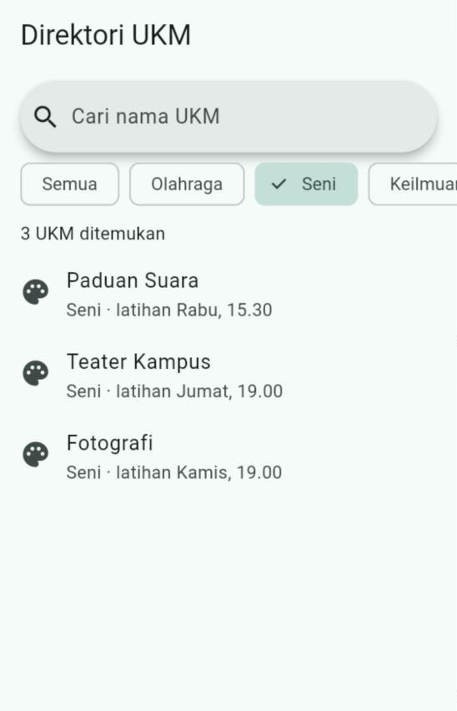
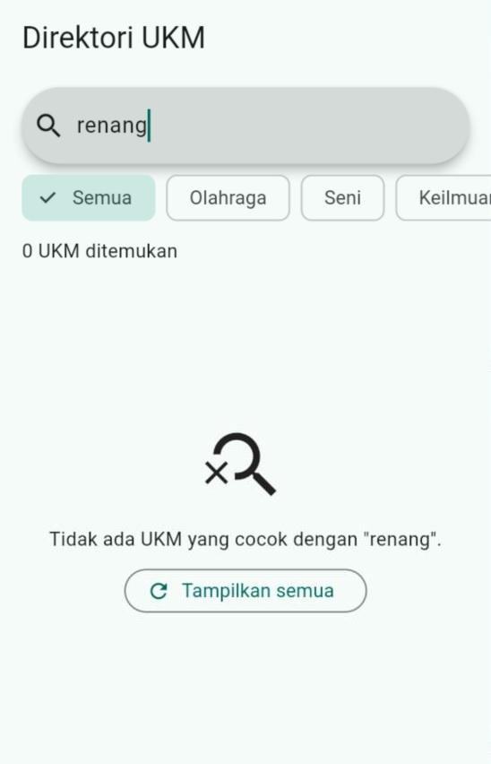
SearchBar, ChoiceChip, dan Hasil Kosong
List<Ukm> get _hasil {
final String kunci =
_kataKunci.trim().toLowerCase();
return semuaUkm.where((Ukm ukm) {
final bool cocokNama =
ukm.nama.toLowerCase().contains(kunci);
final bool cocokKategori =
_kategori == null ||
ukm.kategori == _kategori;
return cocokNama && cocokKategori;
}).toList();
}
Kode di GitHub · contoh_06_pencarian_dan_filter.dart
Kata kunci DAN nama sama-sama toLowerCase().
clear() tidak memanggil onChanged: kosongkan juga _kataKunci.
Notes:
Kiri: kategori Seni dipilih. Kanan: kata kunci "renang" tidak cocok dengan UKM mana pun, sehingga tampil pesan yang menjelaskan mengapa kosong dan tombol Tampilkan semua. Deretan chip dibungkus SingleChildScrollView mendatar agar tidak terpotong di layar sempit. Chip sengaja tanpa ikon: pada Material 3, ikon chip yang terpilih ditutup lingkaran gelap dan tanda centangnya nyaris tidak terlihat.

Slide 20
Navigator: Berpindah Halaman
BAGIAN 5
Notes:
Halaman disimpan sebagai tumpukan. Kita belajar membuka, menutup, mengirim data, menerima hasil, dan menahan tombol kembali.

Slide 21
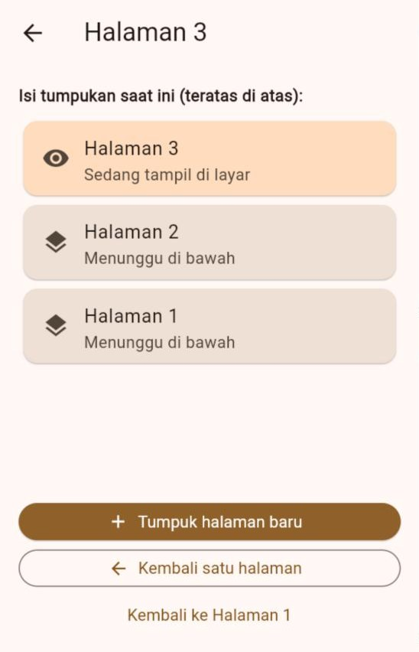
Halaman Ditumpuk Seperti Piring
// push: taruh halaman baru di ATAS
Navigator.push(
context,
MaterialPageRoute<void>(
builder: (BuildContext context) =>
const HalamanProfil(),
),
);
// pop: ambil halaman teratas
Navigator.pop(context);
Buka kode lengkap di GitHub · contoh_07_navigator_push_pop.dart
Halaman di bawah tidak dibuang; state-nya tetap ada.
AppBar otomatis menampilkan panah kembali selama masih ada halaman di bawah.
Yang terakhir masuk, yang pertama keluar.
Notes:
Contoh 07 menggambar isi tumpukan saat itu. Tekan Tumpuk halaman baru beberapa kali, lalu tekan panah kembali: halaman muncul kembali dalam urutan terbalik. Halaman pertama tidak boleh di-pop, sehingga tombol Kembali dinonaktifkan di Halaman 1 (onPressed: null).

Slide 22
Perintah Navigator
Perintah | Yang terjadi | Contoh penggunaan
push | Tambah halaman di atas | Membuka halaman detail
pop | Ambil halaman teratas | Kembali dari halaman detail
popUntil | Terus pop sampai syarat terpenuhi | "Kembali ke beranda" dari halaman yang dalam
pushReplacement | Ganti halaman teratas | Dari login ke beranda, agar tidak bisa kembali ke login
maybePop | pop jika diizinkan | Dipakai panah kembali; menghormati PopScope
canPop | Masih ada halaman di bawah? | Menentukan perlu tidaknya tombol Kembali
Notes:
Kuis: tumpukan Beranda → Daftar → Detail (Detail tampil). Panah kembali ditekan dua kali. Halaman apa yang tampil? Jawab: Beranda.

Slide 23
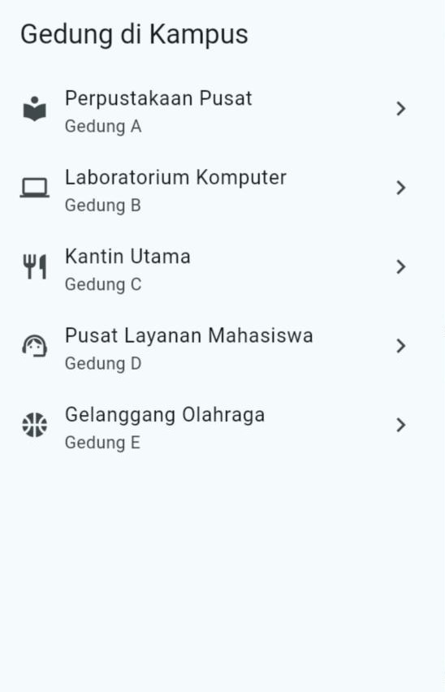
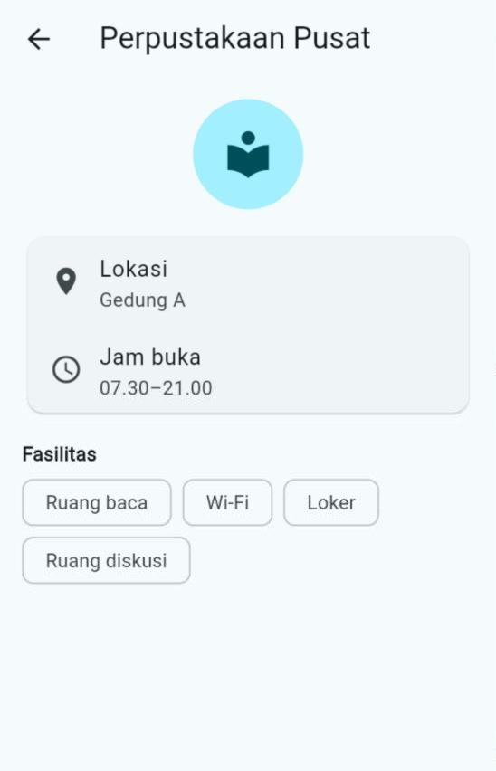
Mengirim Data lewat Constructor
class HalamanDetailGedung
extends StatelessWidget {
const HalamanDetailGedung({
super.key,
required this.gedung,
});
final Gedung gedung; // data masuk
// build(): gedung.nama, gedung.jamBuka
}
// di halaman daftar, saat diketuk:
builder: (BuildContext context) =>
HalamanDetailGedung(gedung: gedung),
Kode di GitHub · contoh_08_mengirim_data.dart
Halaman = widget biasa (Pertemuan 4).
Hindari variabel global untuk data.
Notes:
Ikon chevron_right (›) di ujung baris adalah isyarat Material: baris ini bisa diketuk dan akan membuka halaman baru. Halaman detail cukup StatelessWidget karena hanya menampilkan. Variabel global sulit dilacak: halaman mana yang mengubahnya, dan kapan? Data masuk dari pintu depan, yaitu constructor.

Slide 24
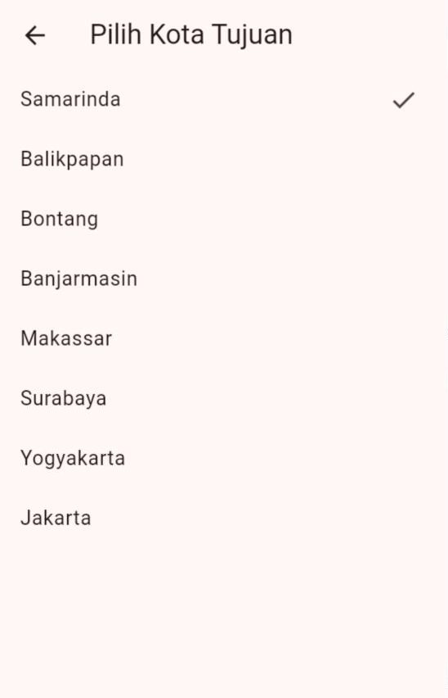
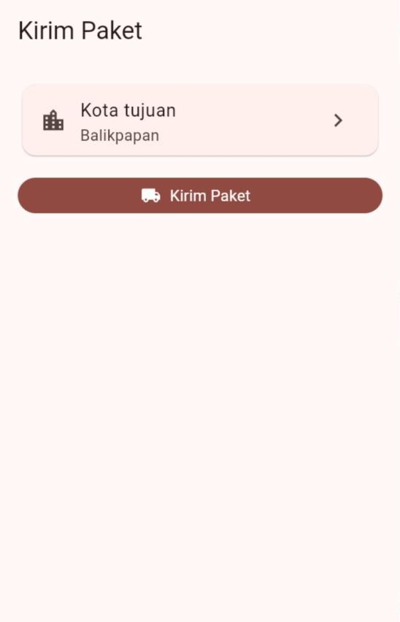
Menerima Hasil dari Halaman
// Halaman pertama: TUNGGU hasilnya
final String? kota =
await Navigator.push<String>(
context,
MaterialPageRoute<String>(builder: ...),
);
if (!mounted) return;
if (kota == null) return; // tanpa memilih
setState(() { _kotaTujuan = kota; });
// Halaman kedua: tutup SAMBIL membawa hasil
Navigator.pop(context, kota);
Kode di GitHub · contoh_09_menerima_hasil.dart
Tipe hasil ditulis dua kali: push<String> dan MaterialPageRoute<String>.
Panah kembali = hasil null.
Notes:
Analogi menitip pesan kepada teman yang ke toko: kita menunggu, dan ia bisa kembali membawa jawaban atau tanpa kabar. Persis seperti dialog di Pertemuan 5 yang ditutup dengan mengetuk area gelap. Kuis: halaman B ditutup dengan Navigator.pop(context, 5), tetapi A memakai push<String>. Apa yang salah? Jenis datanya tidak cocok.

Slide 25
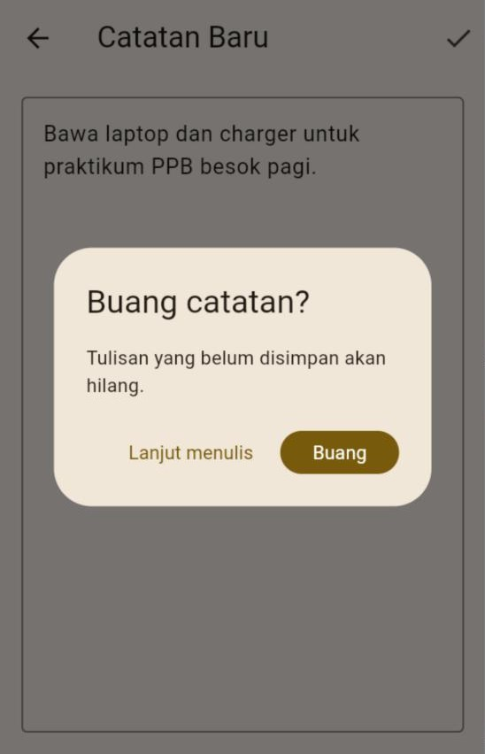
PopScope: Menahan Tombol Kembali
PopScope(
// false = tombol kembali DITAHAN
canPop: !_adaIsi,
onPopInvokedWithResult:
(bool sudahTertutup, Object? hasil) async {
if (sudahTertutup) return;
final bool buang = await _tanyaBuang();
if (!context.mounted) return;
if (buang) Navigator.pop(context);
},
child: Scaffold(...),
)
Buka kode lengkap di GitHub · contoh_10_popscope.dart
Kosong → langsung tertutup. Ada tulisan → tanya dulu.
Navigator.pop buatan kita sendiri (tombol Simpan) tidak ditahan.
WillPopScope dan onPopInvoked sudah usang.
Notes:
PopScope hanya menahan tombol dan gerakan kembali (panah AppBar, tombol kembali Android). WillPopScope usang sejak Flutter 3.12, onPopInvoked usang sejak Flutter 3.22; jika VS Code mencoret kode Anda, berarti memakai versi yang lama.

Slide 26
go_router: Setiap Halaman Punya Alamat
BAGIAN 6
Notes:
Paket dari tim Flutter untuk navigasi berbasis alamat. Semua alamat ditulis di satu peta rute.

Slide 27



Mengapa Halaman Butuh Alamat?
Analogi: denah gedung kampus di pintu masuk. Cukup sebut alamatnya ("Gedung B, lantai 2"), denah yang menentukan jalannya.
Alamat di browser
Deep linking
Satu peta rute
Setiap halaman punya alamat seperti …/menu/3 yang bisa disalin dan dibagikan.
Notifikasi atau tautan langsung membuka halaman tertentu di dalam aplikasi.
Semua halaman dan alamatnya terkumpul di satu tempat, tidak tersebar.
Notes:
Istilah: alamat (path) seperti /tentang; rute (GoRoute) = pasangan alamat dan halaman; peta rute (GoRouter) = kumpulan semua rute; parameter alamat seperti /fakultas/:kode yang isinya berubah-ubah.

Slide 28
Memasang go_router dan Menulis Peta Rute
final GoRouter petaRute = GoRouter(
routes: [
GoRoute(
path: '/',
builder: (context, state) => const HalamanBeranda(),
routes: [
GoRoute(
path: 'fakultas/:kode', // tanpa / di depan
builder: (context, state) => HalamanFakultas(
kode: state.pathParameters['kode']!),
),
],
),
],
);
pubspec.yaml: go_router: ^17.5.0, lalu import package:go_router/go_router.dart.
Mengapa versi 17? Mulai versi 18, go_router dibuat untuk paket material_ui; proyek Flutter 3.47 masih memakai flutter/material.dart.
DartPad sudah memakai versi 18: perpindahan tampil tanpa animasi, wajar.
Aplikasi memakai MaterialApp.router dengan routerConfig: petaRute, menggantikan home:.
Buka kode lengkap di GitHub · contoh_11_go_router.dart
Notes:
Tanda ^ pada ^17.5.0 berarti versi 17.5.0 atau lebih baru selama masih versi 17. Rute anak (tanpa garis miring di depan) berarti halaman itu ditumpuk di atas induknya, sehingga otomatis punya panah kembali menuju beranda. Di DartPad paket sudah tersedia; cukup tulis import.

Slide 29
context.go atau context.push?
context.go('/tentang')
context.push('/tentang')
Pindah tempat
Menumpuk
Tumpukan disusun ulang mengikuti peta rute
Tentang adalah anak "/" → di bawahnya Beranda
Untuk berpindah ke "tempat" lain di aplikasi
Ditumpuk di atas halaman sekarang, seperti Navigator.push
Panah kembali menuju halaman sebelumnya
Bisa ditunggu hasilnya: await context.push<int>(...)
Tentang ← tampil
Fakultas Teknik
Beranda
Tentang ← tampil
Beranda
context.pop(hasil) bekerja seperti Navigator.pop. Untuk halaman pemilih yang hasilnya ditunggu, selalu push.
Notes:
Contoh di slide: dari halaman Fakultas Teknik membuka halaman Tentang. Setelah go, panah kembali menuju Beranda. Setelah push, panah kembali menuju Fakultas Teknik.

Slide 30
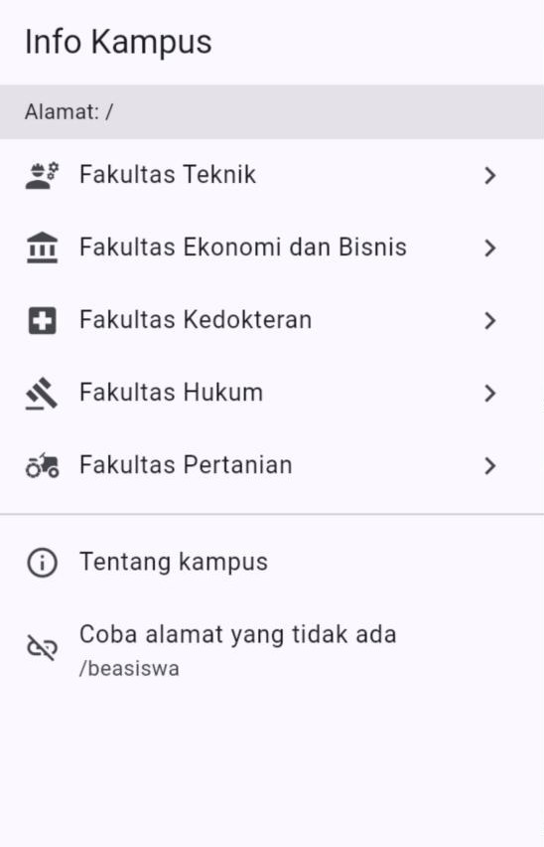
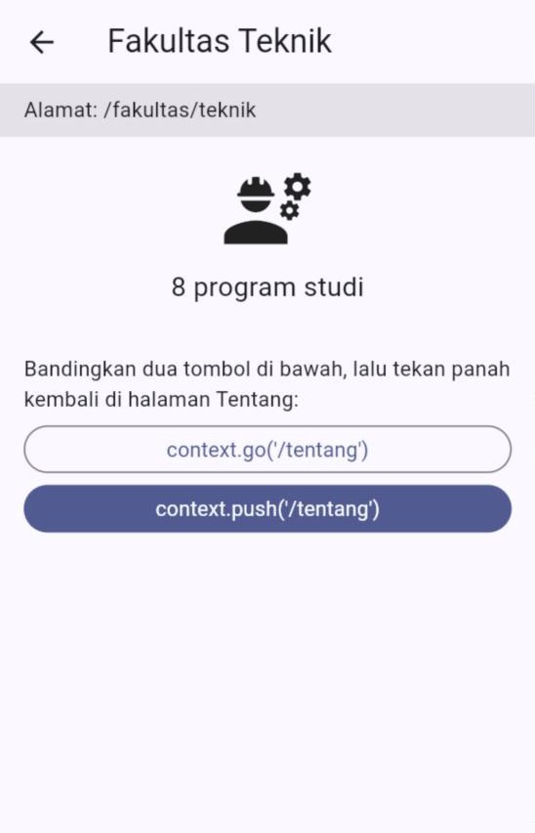
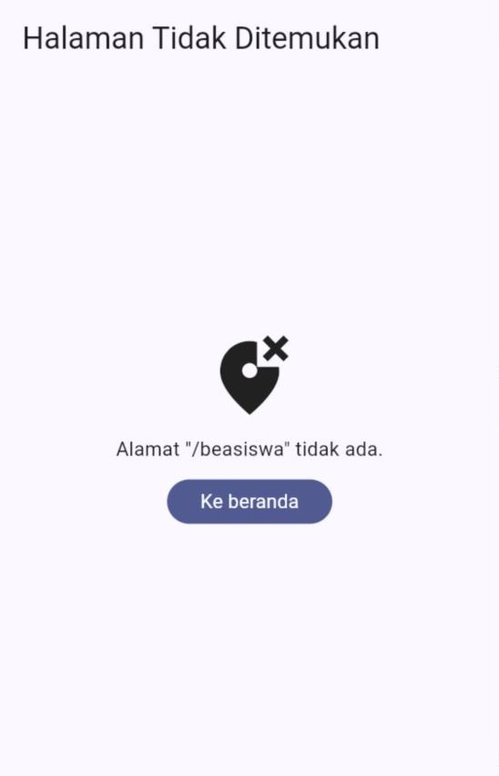
Parameter Alamat dan Halaman Tidak Ditemukan
// isi alamat SELALU String
final String teks =
state.pathParameters['id']!;
final int? id = int.tryParse(teks);
// null → halaman "tidak ditemukan"
// alamat yang tidak ada di peta rute:
errorBuilder: (context, state) =>
HalamanTidakDitemukan(
alamat: state.uri.toString(),
),
Kode di GitHub · contoh_11_go_router.dart
/menu/abc dan /menu/99 tetap cocok dengan rute: periksa datanya.
Kirim id di alamat, bukan objek di extra.
Notes:
Tanpa errorBuilder, go_router menampilkan halaman bawaan Page Not Found dengan pesan no routes for location: /beasiswa. Parameter kueri seperti /cari?q=soto dibaca dengan state.uri.queryParameters["q"]. Objek di extra tidak tertulis di alamat, sehingga hilang saat halaman web dimuat ulang atau dibuka dari tautan.

Slide 31
Navigator atau go_router?
 | Navigator.push | go_router
Cara membuka halaman | Menunjuk widget langsung | Menyebut alamat
Paket tambahan | Tidak perlu | Perlu (go_router)
Alamat & deep linking | Tidak | Ya
Daftar semua halaman | Tersebar di banyak tempat | Terkumpul di satu peta rute
Cocok untuk | Aplikasi kecil, latihan, halaman sementara | Aplikasi nyata, apalagi yang berjalan di web
Keduanya bisa dipakai bersama: dialog dan bottom sheet tetap dibuka dengan cara Pertemuan 5.
Notes:
Pesan error yang sering muncul: No GoRouter found in context (masih memakai MaterialApp biasa), dan The method go isn't defined for the type BuildContext (lupa import go_router).

Slide 32
Studi Kasus: Katalog Menu Kantin
BAGIAN 7
Notes:
Merangkai semua materi hari ini menjadi aplikasi beberapa halaman dengan pencarian, alamat, hasil yang dikirim balik, dan keranjang.

Slide 33
Rancangan: Di Mana State Disimpan?
Data | Disimpan di | Jenis
Daftar menu | const daftarMenu | data tetap
Kata kunci & kategori | State katalog | state
Isi keranjang (id menu → jumlah porsi) | Map<int, int> | state
Hasil pencarian, total porsi, total harga | getter di State katalog | nilai turunan
Jumlah porsi yang sedang dipilih | State halaman detail | state
Keranjang menyimpan id menu, bukan objeknya: id unik dan tetap, alasannya sama seperti key di Bagian 3.
Notes:
Halaman dan alamatnya: / untuk HalamanKatalog (StatefulWidget), /menu/:id untuk HalamanDetailMenu (StatefulWidget, jumlah porsi), alamat lain untuk HalamanTidakDitemukan. Biasakan membuat tabel ini sebelum menulis kode.

Slide 34



Alur Data Antarhalaman
1
2
3
4
5
1. push
2. Pilih porsi
3. pop(2)
4. Keranjang
5. Pesan
Ketuk menu → push<int>('/menu/1').
Pengguna memilih 2 porsi di halaman detail.
context.pop(_jumlah) membawa jumlah pulang.
_keranjang[1] = 2 → tombol "2 porsi · Rp30.000".
Bottom sheet → keranjang kosong → SnackBar.
Notes:
Baris kuncinya: _keranjang[menu.id] = (_keranjang[menu.id] ?? 0) + jumlah; artinya ambil jumlah yang sudah ada (atau 0 jika belum pernah dipesan), lalu tambahkan jumlah baru. Selalu periksa mounted dan null setelah await.

Slide 35
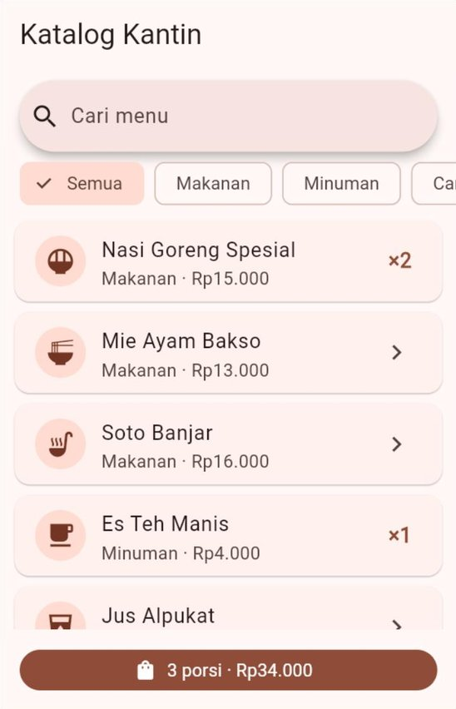
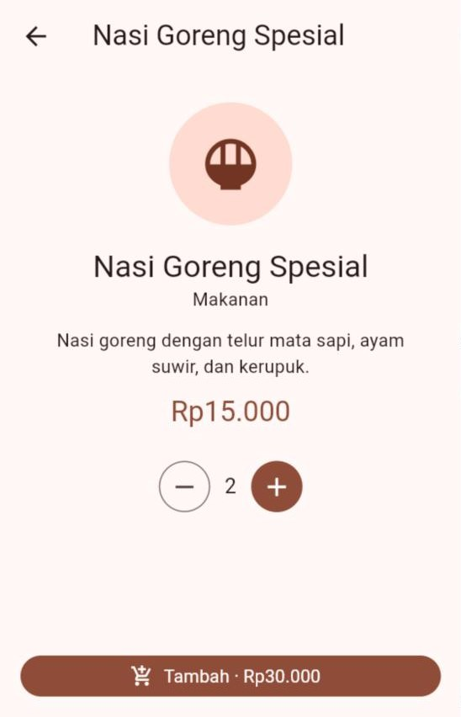
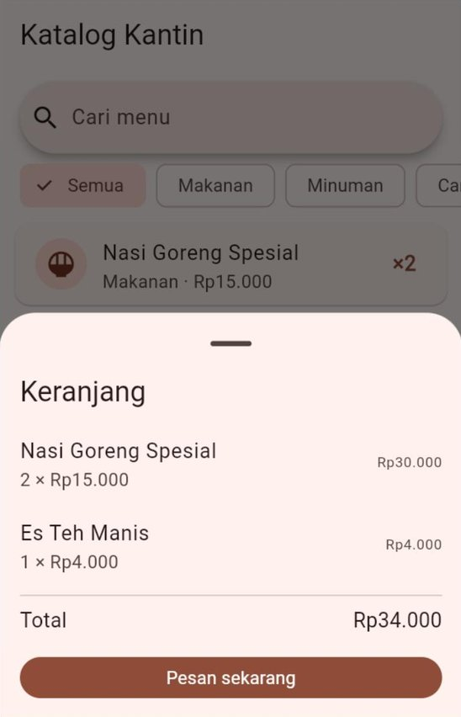
Studi Kasus: Katalog Menu Kantin
Kode di GitHub · contoh_12_studi_kasus_katalog_menu.dart
Pencarian + chip kategori (Bagian 4).
Kartu bertanda ×2 dan ×1.
Detail /menu/:id + TombolJumlah.
Tombol keranjang muncul jika ada isi.
Cek: 2 × 15.000 + 1 × 4.000 = Rp34.000.
Notes:
Skenario uji di modul Bagian 14.4: cari "es", pilih chip Camilan, tambah 2 Nasi Goreng Spesial, buka Es Teh Manis lalu kembali tanpa menambah (tidak ada yang berubah), tambah 1 Es Teh Manis, buka keranjang, pesan. Di Chrome, coba juga alamat /#/menu/3 dan /#/menu/99.

Slide 36
Kesalahan Umum Pemula
Pesan error / gejala | Penyebab dan solusi
Vertical viewport was given unbounded height. | ListView di dalam Column: bungkus dengan Expanded
RangeError (index): Index out of range | itemCount kosong atau salah: itemCount: daftar.length
A dismissed Dismissible widget is still part of the tree. | Item tidak dihapus di onDismissed, atau key memakai index
Kolom pencarian kosong, daftar masih tersaring | clear() tidak memanggil onChanged: kosongkan juga kata kuncinya
Hasil dari halaman kedua selalu null | Kirim dengan Navigator.pop(context, nilai); tangani null
No GoRouter found in context | Gunakan MaterialApp.router(routerConfig: petaRute)
Perpindahan go_router tanpa animasi | Pakai go_router: ^17.5.0 di proyek (di DartPad wajar)
Notes:
Tabel lengkap ada di modul bagian 15, termasuk WillPopScope yang usang dan peringatan use_build_context_synchronously.

Slide 37
Ringkasan
1
Data dibungkus class model dan disimpan sebagai satu List objek.
5
Dismissible: hapus item di onDismissed, key unik dan tetap, Urungkan dengan insert.
2
ListView.builder hanya membangun baris yang dibutuhkan; isi itemCount.
6
Pencarian = nilai turunan; data asli tidak diubah.
3
separated menambah pemisah; GridView + MaxCrossAxisExtent + mainAxisExtent.
7
Navigator: push/pop; data masuk lewat constructor, hasil lewat await + pop(nilai).
4
Daftar di dalam Column wajib Expanded.
8
PopScope menahan tombol kembali; go_router memberi setiap halaman alamat.
Notes:
Minta mahasiswa menjelaskan perjalanan data saat menambah menu ke keranjang: dari katalog ke detail lewat apa, dan kembali lewat apa.

Slide 38




Saatnya Praktik!
Kerjakan Jobsheet Pertemuan 6 (lima praktikum + tugas Agenda Acara Kampus), lalu uji diri di Latihan. Pertemuan berikutnya: Material Design 3 dan tampilan responsif.
Jobsheet P6
Latihan P6
Modul P6
Notes:
Ingatkan: praktikum 5 memakai go_router; di VS Code tambahkan go_router: ^17.5.0 di pubspec.yaml. Tugas mandiri wajib diuji seperti pengguna sungguhan (cari yang tidak ada, daftar lalu batalkan, kembali tanpa memilih, sembunyikan lalu urungkan) dan bebas overflow di 360 dan 320.

